Slide 1

3.2 向量的乘法
一. 内 积
二. 外 积
三. 混 合 积
返回

Slide 2




一、内积
3.2 向量的乘法
设非零向量 = (a₁, a₂, a₃), = (b₁, b₂, b₃)
相互垂直，则由右图可知
即 (a₁²+ a₂² + a₃²) + (b₁² + b₂² +b₃²)
= (b₁ - a₁ )² + (b₂ - a₂ )² + (b₃ - a₃ )²
由此式可推出
a₁b₁+ a₂b₂ + a₃b₃ = 0.

Slide 3






定义 设向量
= (a₁, a₂, a₃), = (b₁, b₂, b₃)
= a₁b₁+ a₂b₂ + a₃b₃
称为 与 的内积（或数量积）.
记为
由定义可知，基向量 的内积为

Slide 4


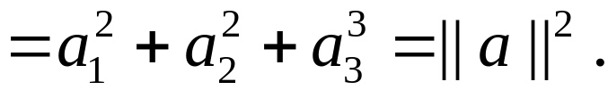



向量的内积具有以下性质：
证
性质(2)—(5)很容易用内积定义作出证明.

Slide 5
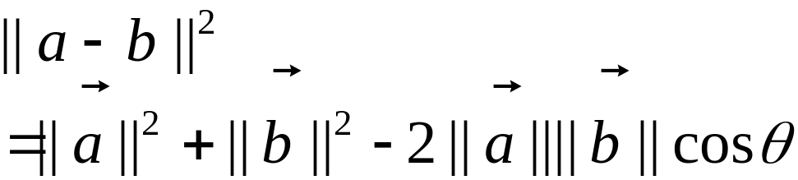


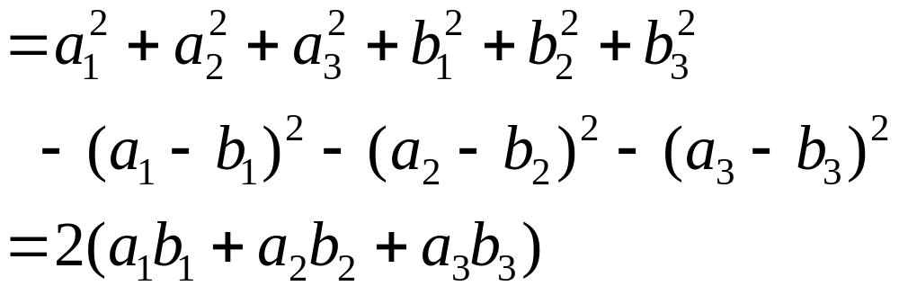

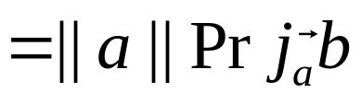
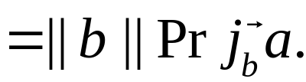
由余弦定理可知

Slide 6

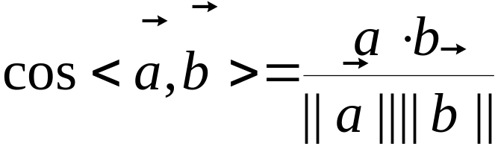
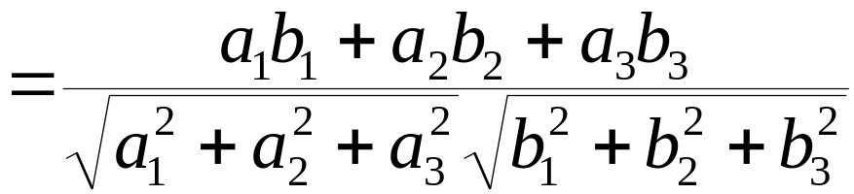
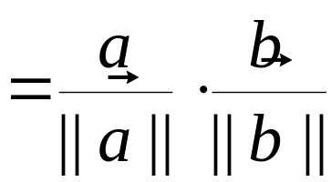

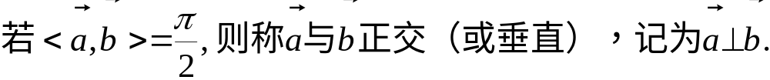

Slide 7






例1. 设
解

Slide 8
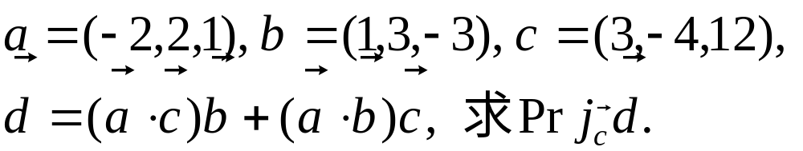
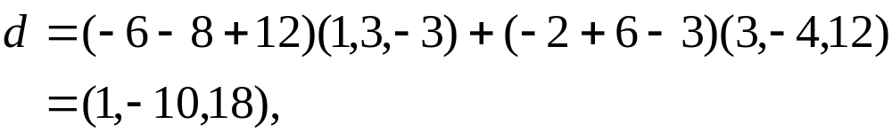
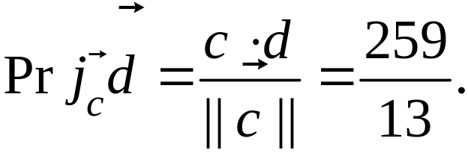
例2.
解

Slide 9







例3. 内积的物理意义
一质点在力 的作用下从点A移动到B，力所做的功.
记
则

Slide 10







二. 外积
定义 向量 与 的外积 是一个向量，
所确定的平面垂直，且
符合右手系.
外积又称为向量积.

Slide 11






外积的性质

Slide 12






外积的几何意义
= 以 为邻边的平行四边形面积.
基向量的外积

Slide 13
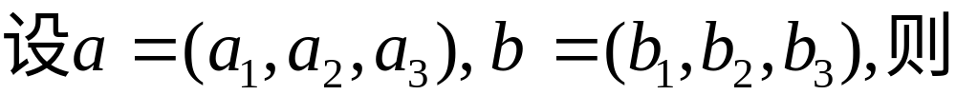
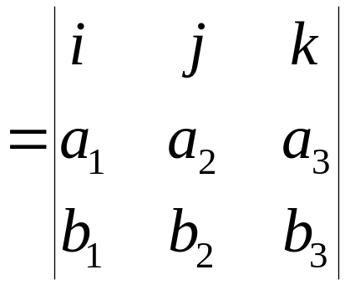
利用坐标计算外积

Slide 14
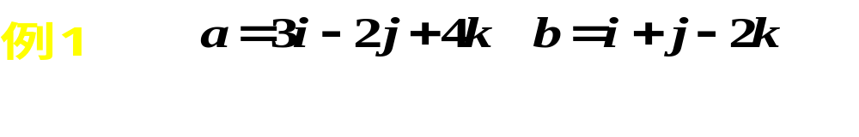
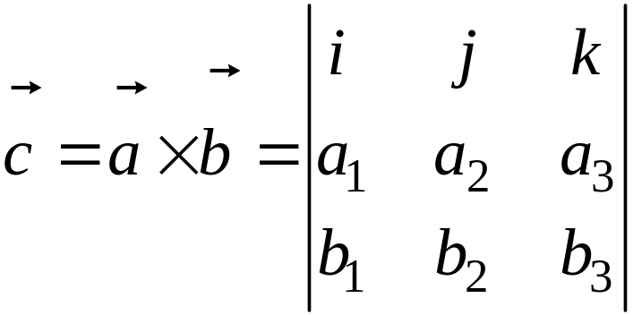
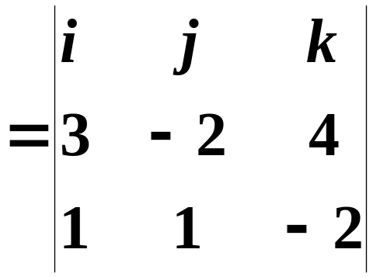

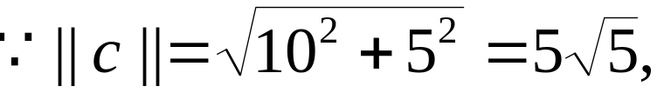
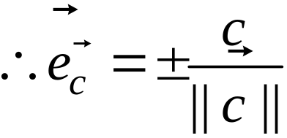
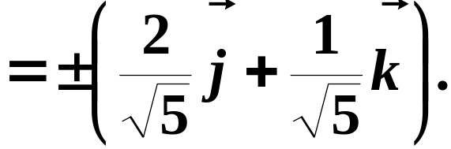
解

Slide 15
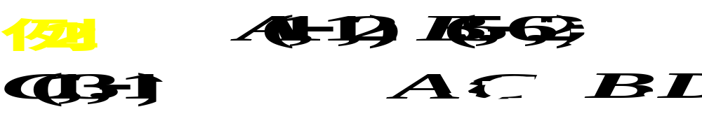






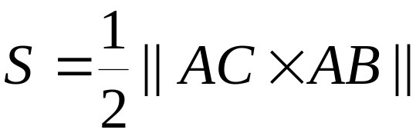
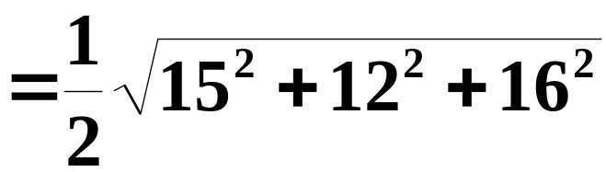
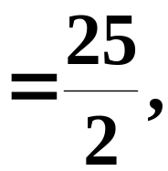
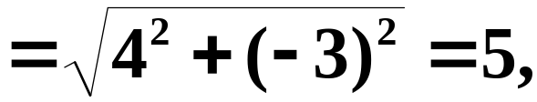
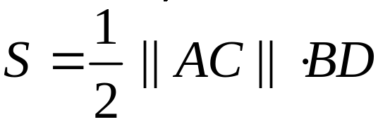

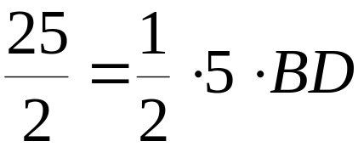

解
三角形ABC的面积为

Slide 16
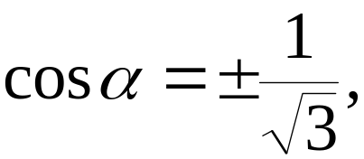
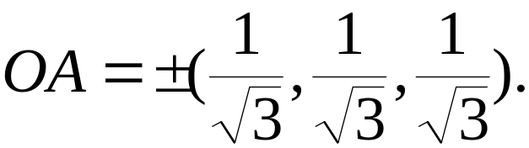
例3 设单位向量OA与三个坐标轴夹角相等，B是点M(1,-3,2)关于N(-1,2,1)的对称点. 求OA × OB.
解
设α, β, γ 是OA的方向角，则
OA = (cos α, cos β, cos γ ).
由 α = β = γ 可得
cos²α + cos²β + cos²γ = 3 cos²α =1.

Slide 17
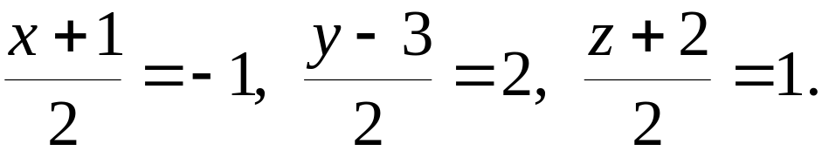

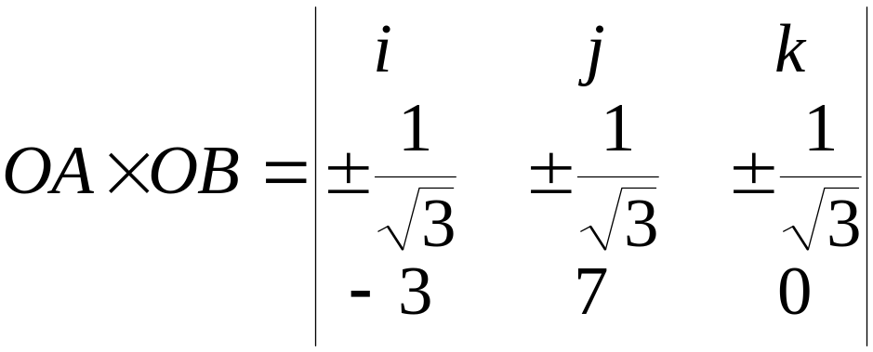
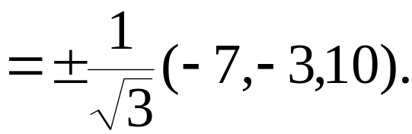
设点B的坐标是(x, y, z),则点N是MB的中点，且
OB = (-3, 7, 0),

Slide 18
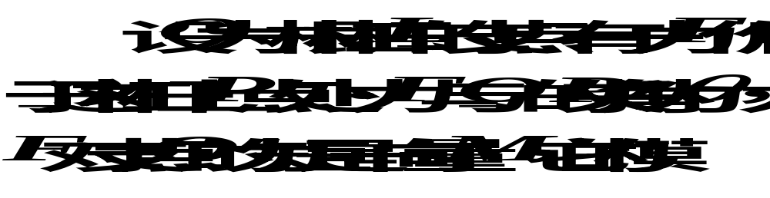







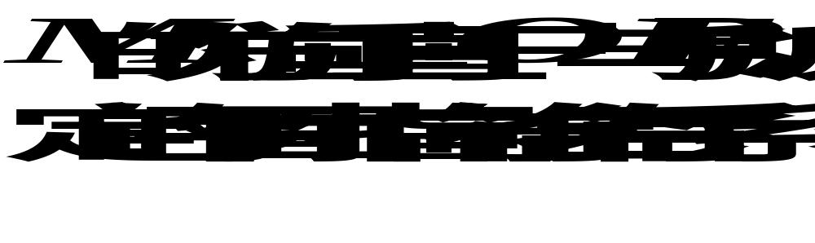

例4. 外积的物理意义

Slide 19
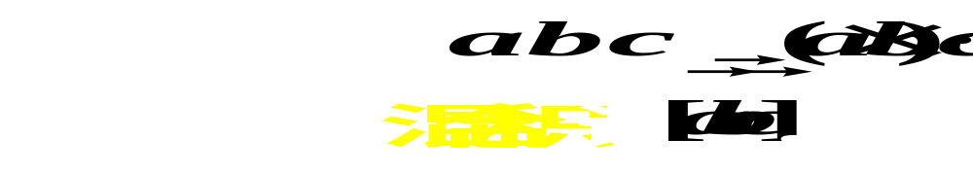
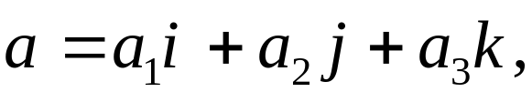
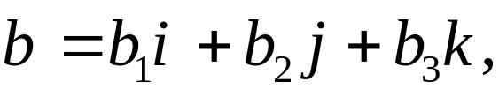
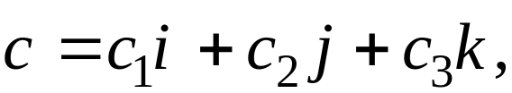
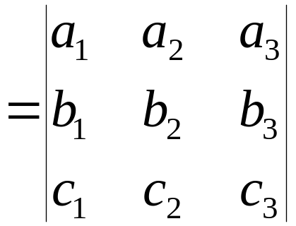
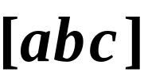
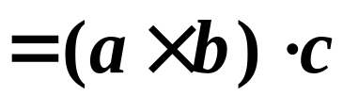
三、混合积
定义
设
这是混合积的坐标表达式

Slide 20
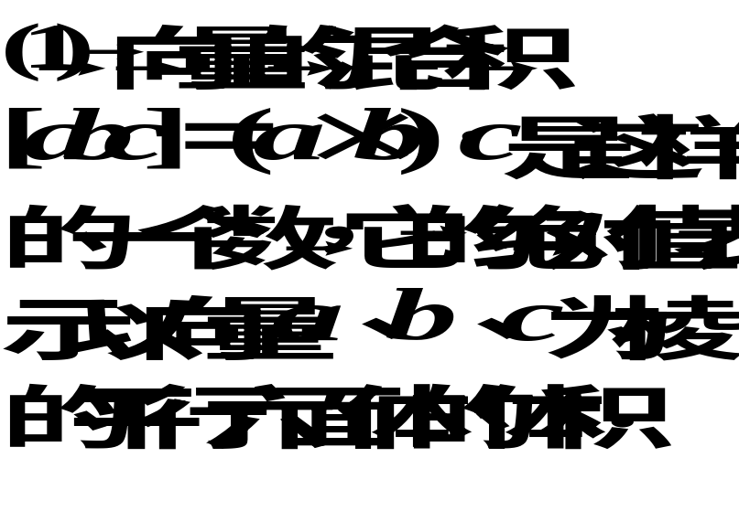





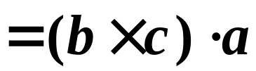

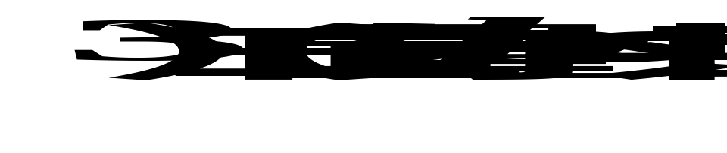


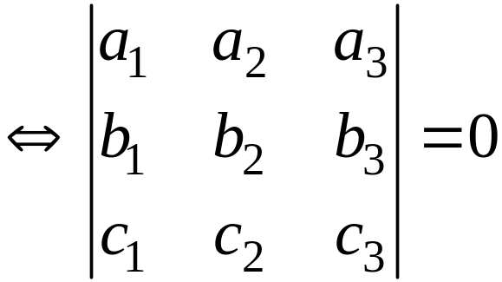
混合积的几何意义与性质：

Slide 21
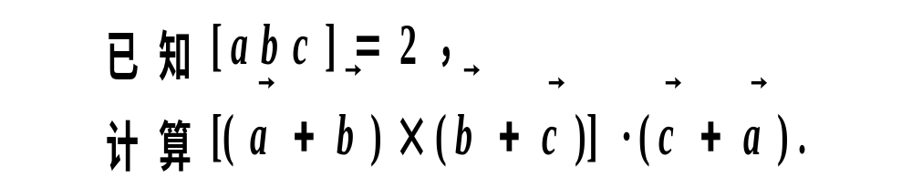
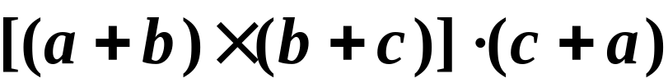

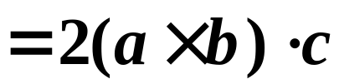
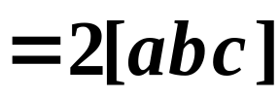

例5
解

Slide 22
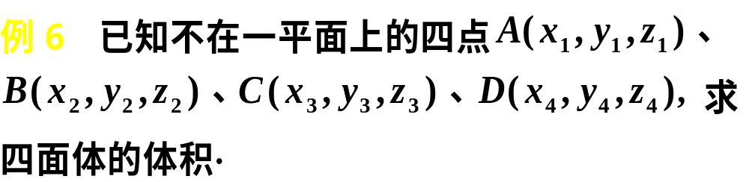


解

Slide 23


式中正负号的选择和行列式的符号一致.

